Slide 1
Herzlich Willkommen zu
Lektion 6!
80 m²

Slide 2

Unsere Lernziele heute
Wir sprechen über Konsumverhalten.

Slide 3
80 m² – Nina Chuba – Inhalt
Wir hören und sehen uns das Video an.
Worum geht es in diesem Lied?
Beantwortet die Fragen:
Welche Wörter verstehst du?
Wie ist die Stimmung?
Wie findest du das Lied?
Redemittel
Ich verstehe …
Die Stimming ist …
Ich finde das Lied …
Das Lied gefällt mir …
(sehr gut/ gut/ solala/ nicht/ gar nicht)

Slide 4

80 m² – Nina Chuba – Präsentation
Präsentiert euer Antworten in der Klasse.

Slide 5
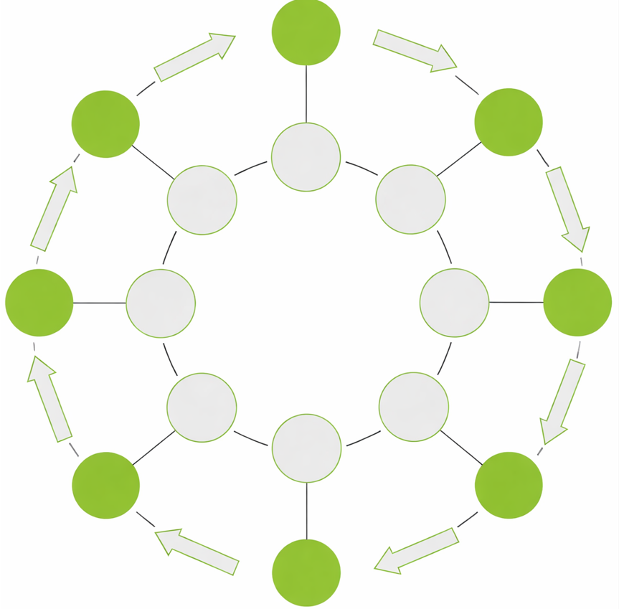
Konsumverhalten
Wir spielen Karussel.

Slide 6

Was macht ihr mit £1,000?
Stellt euch vor: Ihr habt £1.000 gewonnen.
Was möchtet ihr mit dem Geld machen?
Arbeitet in Paaren und erstellt eine Liste mit Dingen, die ihr kaufen oder machen würdet.
Ihr könnt eure Ideen auf ein Blatt schreiben oder auch zeichnen.

Slide 7
Präsentiert eure Ideen!

Slide 8

Haben wir unsere Lernziele erreicht?
Wir können über Konsumverhalten sprechen.
Ja!

Slide 9
Bis zum nächsten Mal!

